Slide 1

Vidékfejlesztési Támogatások Főosztálya
Projekt megvalósítás, támogatás igénybevétele
Notes:
Az előadás tájékoztatási célt szolgál, nem jogforrás, minden esetben a vonatkozó hatályos jogszabályokban, pályázati felhívásokban lévő rendelkezések az irányadók!

Slide 2

Tartalom
Szabályozási háttér
Projekt megvalósítás és a támogatás igénybevétele
Véső jogosultság ellenőrzés
Notes:
Projekt megvalósítás és a támogatás igénybevétele
Határidők
Előlegigénylés
Kifizetés igénylés
Gyakorlati tudnivalók

Slide 3
Hazai szabályozási háttér
Legfontosabb jogszabályok:
  2013. évi V. törvény a Polgári Törvénykönyvről
  2007. évi XVII. törvény a mezőgazdasági, agrár-vidékfejlesztési, valamint halászati támogatásokhoz és egyéb intézkedésekhez kapcsolódó eljárás egyes kérdéseiről (III. fejezet Adatkezelés, nyilvántartások)
  272/2014. (XI. 5.) Korm. rendelet a 2014-2020 programozási időszakban az egyes európai uniós alapokból származó támogatások felhasználásának rendjéről
  Egyéb hazai szabályozók:
  Pályázati felhívás
  Általános Útmutató az EMVA forrásból finanszírozásra kerülő intézkedésekre vonatkozó felhívásokhoz (ÁÚF)
  Általános szerződési feltételek (ÁSZF)
  Közlemények és tájékoztatók

Slide 4
A VP végrehajtás intézményrendszere – 2018.05.22-től
Illetékes Hatóság
(Agrárminisztérium)
Tanúsító Szerv
(KPMG)
Irányító Hatóság
(Agrárminisztérium – Agrár-Vidékfejlesztési Programokért Felelős Helyettes Államtitkársága)
Közbenső szervezet (Kincstár)
Kifizető Ügynökség
(Magyar Államkincstár=Kincstár)
Bank
Együttműködő és bevont szervezetek
(Kormányhivatalok, NÉBIH, FÖMI, stb.
Helyi Akciócsoportok (HACS)
Kifogást,jogorvoslatot elbíráló szerv
(agrár-vidékfejlesztésért felelős miniszter=AM)
Támogatást igénylő/Kedvezményezett
Notes:
IH felel a program végrehajtásáért, támogatási kérelem (TK) elbírálásáért
TK szakaszban:
Kincstár - közbenső szervezet
Kormányhivatalok - bevont szervezet
Kifizetési igénylés: Kincstár, mint kifizető ügynökség felelős a kifizetések szabályszerűségéért

Slide 5
Támogatás igénybevétele
2018.05.30.-án jelent meg a Magyar Államkincstár honlapján a VP keretében nyújtott támogatás igénybevétele iránti kifizetési igényléssel kapcsolatos általános tájékoztatásról szóló 31/2018. számú Kincstár közlemény.
Egyszeri vagy többszöri elszámolás lehetséges.
A támogatói okiratban jóváhagyott támogatás igénybevétele az alábbi formában benyújtható kifizetési igénylés (kérelem) alapján történik :
  Előlegigénylés, amennyiben támogatási előleg igénybe vételét a pályázati felhívás lehetővé teszi
  Időközi kifizetési igénylés mérföldkőhöz kapcsolódóan vagy mérföldkövek között is benyújtható (többszöri elszámolást esetében)
  Záró kifizetési igénylés
A kedvezményezett a támogatói okiratban foglalt ütemezés szerinti mérföldkövek elérését követő tizenöt napon belül köteles beszámolót benyújtani – a projekt műszaki-szakmai előrehaladásának bemutatásával a projekt eredményességéről, valamint hatékonyságáról, a vállalt eredmények alátámasztását szolgáló dokumentumok csatolásával – és a VP vonatkozásában egyidejűleg kifizetési igénylést is.
Notes:
A szakmai beszámoló rögzítése és beküldése az e-ügyintézés felületen – a Mérföldkő elnevezésű panelen lehetséges.
IH felhívásonként dönt arról, hogy az egyes mérföldkövekhez tartozó beszámolók benyújtásával egyidejűleg szükséges-e kifizetési igénylést is benyújtani.

Slide 6
Megvalósításhoz és kifizetés igényléshez kapcsolódó határidők I.
A beruházás megkezdettségének alátámasztása:
A támogatási szerződés megkötésétől/támogatói okirat hatályba lépésétől számított 12 hónapon belül a támogatás igénybevételének kezdeményezése, a megítélt támogatás legalább 10%-ának felhasználását igazoló kifizetési kérelem benyújtásával.
A késedelem kizárólag alapos, a kedvezményezettnek nem felróható indokkal, írásban menthető ki.
Ha 12 hónapon belül nem kerül benyújtásra a kifizetési igénylés és a késedelem nem kerül kimentésre, akkor vizsgálandó az IH részéről a támogatási szerződés megkötésétől számított 12 hónapon belül a támogatott tevékenység megkezdése.
Fentiek egyszeri elszámolókra nem vonatkoznak!
Notes:
Időközi kifizetési igénylés is csak abban az esetben nyújtható be, ha az abban igényelt támogatás összege meghaladja a megítélt támogatás 10%-át, de legalább a kétszázezer forintot.
A támogatott tevékenység megkezdése: a szolgáltatások, áruk, építési munkák megrendelése megtörtént legalább azok tervezett összértékének 50%-át elérő mértékben

Slide 7
Megvalósításhoz és kifizetés igényléshez kapcsolódó határidők II.
A projekt fizikai befejezése: a támogatói okirat kézbesítését / hatályba lépését (ld. részletesen a Kincstár közlemény 7.-8. oldalán) követő naptól számított jellemzően 24 hónap
A záró kifizetési kérelem benyújtásának határideje a támogatói okirat hatályba lépését követő naptól számított - jellemzően - 24 hónap utolsó napja, egyes felhívások esetében az utolsó mérföldkő elérését követő pl. 90 nap.
A kedvezményezett köteles a Támogatói Okirattal jóváhagyott elszámolható kiadások összegének legalább – felhívástól függően – 60%/80 %-át teljesíteni.
Projekt pénzügyi befejezése, (számlák kedvezményezett általi rendezése) projekt megvalósítás befejezése (teljes támogatás kifizető ügynökség általi folyósítása=az esetek többségében a fenntartási időszak kezdete)

Slide 8
Előlegigénylés, biztosíték I.
A támogatási előleg mértéke a megítélt támogatás összegének legfeljebb 50%-a.
Folyósítás feltételei:
  a pályázati felhívás, illetve a támogatói okirat lehetőséget ad rá,
  kedvezményezett rendelkezik hatályos támogatói okirattal,
  legkésőbb az előleg kérelem benyújtásával egyidejűleg igazolni kell az előleg összegével megegyező összegű biztosíték rendelkezésre állását
  Önkormányzat kedvezményezettnek likviditási tervet kell benyújtania.
Magyar Államkincstár honlapján megtalálhatók az egyes támogatási intézkedések kapcsán a "Tájékoztatók" menüpontba feltöltött "Garanciavállaló nyilatkozat" sablonok és a hozzájuk kapcsolódó kitöltési útmutatók.
A garancia keltezésének napja nem lehet későbbi, mint az előlegigénylés benyújtásának napja, és egyeznie kell a garancia kezdő időpontjával.
Az igényelt előleg kifizetése mindaddig nem történhet meg, amíg a biztosíték eredeti példánya papír alapon nem kerül benyújtásra
  A 272/2014. Korm. rendelet 116. § (4) bekezdése szerint egyszeri elszámolás esetén támogatási előleg nem igényelhető.
Notes:
likviditási terv megfelelő, ha:
formanyomtatványon került benyújtásra;
kedvezményezettre és projektre vonatkozó alapadatok megfelelőek;
az előleg kérelem benyújtásának naptári évére szól; (friss előlegnél 2018., 2017. évi előleg esetében 2017.)
a likviditási tervet konzorciumok esetében projektszinten és konzorciumi tagonként is benyújtották;
év végi egyenleg nem lehet negatív, kivéve, ha az ügyfél szöveges indokolásában kifejtette, hogy a negatív összeg az ügyfél önerejét jelenti;
Elfogadott garanciaszervezetek listája megtalálható a Széchenyi2020-on a VP menüpontban a közlemények között.
Biztosíték postázása a köv. címre: Mezőgazdasági és Vidékfejlesztési Támogatások Pénzügyi Főosztálya Biztosíték- és Követeléskezelési Osztálya 1476, Budapest, Pf.: 407.

Slide 9
Előlegigénylés, biztosíték II.
907/2014/EU felhatalmazáson alapuló bizottsági rendelet 18. cikk alapján felmentés adható a biztosíték nyújtása alól.
Mentesítések:
  hatósági feladatokat ellátó köztestület (public body ~ közszerv)
  hatósági feladatokat állami felügyelet alatt végző magántestület
  a biztosított összeg értéke nem éri el az 500 EUR-t
Ha a kedvezményezett igénybe vett támogatási előleget, a támogatási előleg folyósítását követő 12 hónapon belül kifizetési igénylést kell benyújtania a támogatás - rendeltetésszerű – felhasználásának igazolása céljából.

Slide 10
Kifizetési igénylés I.
A benyújtandó dokumentumok körét a 272/2014. (XI. 5.) Korm. rendelet 4., a nemzeti szabályozást az elszámolható költségekről a rendelet 5. számú melléklete tartalmazza (ténylegesen és igazolhatóan felmerült valós költségek), a benyújtandó dokumentumok ellenőrzési szempontjait a 6. melléklet tartalmazza
Elektronikus kapcsolattartás, ügyfélkapus benyújtás, elektronikus kérelembenyújtás elérése: https://www.mvh.allamkincstar.gov.hu/ Elektronikus ügyintézés/Alkalmazás megnyitása (pl. Településkép: Elektronikus kérelemkezelés/Vidékfejlesztési Program (2014-2020) Kifizetési kérelem / Alapvető szolgáltatások fejl. / Településkép KK útvonalon érhető el)
Kitöltési útmutató kifizetési kérelmek elektronikus benyújtásához (az adott felhíváshoz tartozó Tájékoztatók között):
https:\\www.mvh.allamkincstar.gov.hu/tamogatasok-listazo/-/tamogatas/298830 /tajekoztatok/kitoltesi-utmutato-kifizetesi-kerelmek-elektronikus-benyujtasahoz

Slide 11
Kifizetési igénylés II.
Időközi kifizetési igénylés esetén egyszeri hiánypótlási lehetőség, hiánypótló levél mielőbbi átvétele, megválaszolása,
Záradékolási kötelezettség:
  - projektazonosító feltüntetése a számlán,
  - „Az elszámoló bizonylat támogatás elszámolására benyújtásra került”
  - az elszámoló bizonylaton a kedvezményezettnek aláírásával igazolni kell a vásárolt termék megvételét, használatát vagy a szolgáltatás igénybevételét.
Gépek, technológiai berendezések esetében fontos, hogy az adott gép egyedi azonosítója (alvázszám, motorszám, gyári szám) pontosan megegyezzen az adott gépen, valamint minden benyújtott dokumentumon.
Egyértelmű hivatkozás a számlára a pénzügyi teljesítést igazoló dokumentumokon
Pénzügyi teljesítés igazolására bankszámlakivonatot, vagy elektronikus bankszámlakivonatot vagy az átutalásról szóló banki igazolás bank által hitelesített példányát szükséges benyújtani
Notes:
Időbélyegző, elektronikus aláírás

Slide 12
Kifizetési igénylés III.
A számviteli bizonylatok, és a teljesítésigazolások mellett a vállalkozói szerződések benyújtása is szükséges,
A projektmenedzsment tevékenységéhez kapcsolódó költség csak a projekt szakmai előrehaladásának arányában számolható el, legfeljebb 10 százalékponttal haladhatja meg a teljes projekt vonatkozásában kifizetett és megítélt támogatás arányát. Ezt a Kincstár szoftvere automatikusan figyeli és kezeli
Nem nyújtható be olyan készpénzben kiegyenlített elszámoló bizonylat, amelynek az általános forgalmi adóval növelt ellenértéke meghaladja az 1,5 millió forintot.
Az elszámolás nem munkanem szinten, hanem a támogatói okiratban jóváhagyott kiadási tételazonosítók szintjén történik
Záró kifizetési igénylést akkor is be kell nyújtani, ha a kedvezményezett korábbi kifizetési igénylések keretében már a teljes megítélt támogatással elszámolt.
Notes:
Amennyiben a kedvezményezett a mérföldkőhöz kapcsolódó költségekkel már elszámolt, benyújtható olyan kifizetési igénylés is, amely csak a szakmai előrehaladásról szóló beszámolót tartalmazza.

Slide 13
Kifizetési igénylés IV.
A záró kifizetési igénylésben - ha korábban nem történt meg az előleg teljes összegének elszámolása - az előleggel el kell számolni.
Forinttól eltérő pénznemben kiállított elszámoló bizonylat végösszege, fizikai teljesítés időpontjában érvényes MNB árfolyamon kerül átváltásra
Köztartozás vagy a kifizető ügynökséggel szemben fennálló tartozás esetén a köztartozással, illetve tartozással csökkentett összeg kerül folyósításra.
Ha a kifizetési igénylés keretében igényelt támogatás több mint 10 %-kal meghaladja a jóváhagyott elszámoló bizonylatok alapján folyósítható támogatás összegét, a 809/2014/EU bizottsági végrehajtási rendelet 63. cikk (1) bekezdésében előírt igazgatási szankció kerül alkalmazásra, kivéve, ha a kedvezményezett igazolni tudja, hogy neki nem felróható a nem támogatható összeg KI-ben történő feltüntetése.
Notes:
ÜTR-ben nyomon követhető minden folyósítás

Slide 14
Kifizetési igénylés V.
További elszámolási szabályok konzorciumok vonatkozásában:
Projektszinten teljesítendők: a mérföldkövek, a pénzügyi jellegű módosítások, előlegigénylés, kifizetés igénylésre vonatkozó korlátok, az előlegelszámolás megkezdésének határideje.
Tagonként határozandó meg az előlegfizetés lehetősége és elszámolása.
Előlegigénylés, mérföldkőhöz rendelt beszámoló és záró kifizetés igénylés benyújtására a konzorcium vezetője jogosult .
Időközi kifizetés igénylést konzorciumi tag is benyújthat.
A támogatás folyósítása a konzorciumi tag részére történik.

Slide 15
Gyakorlati kérdések I.
Eredeti dokumentum kerüljön szkennelésre és csatolásra
Kötelező rájegyzések megléte (a számla eredeti példányára kell felvezetni, teljeskörűnek kell lenniük)
Az elektronikusan kiállított és hitelesített, elektronikus aláírással ellátott dokumentum az eredeti pdf formátumban kerüljön benyújtásra
Kifizetés (pénzügyi teljesítés) bizonylataként a 272/2014. (XI.5.) Korm. rendelet 6. sz. mellékletében foglaltak szerinti dokumentum benyújtása
Amennyiben a bankszámlakivonaton/banki igazoláson az adott számla azonosítójára való hivatkozás nem szerepel, akkor a számla kiállítójának nyilatkozatát szükséges benyújtani arra vonatkozóan, hogy mely számla, mikor, milyen összegben került pénzügyi rendezésre.
Amennyiben nem közvetlenül a kedvezményezett által került kiegyenlítésre a számla ellenértéke, vagy annak egy része, hanem hitel igénybevételével, akkor minden esetben szükséges benyújtani a vonatkozó hitelszerződést, hitelfolyósítási értesítőt
Sikerdíj nem támogatható
Notes:
Az eredeti dokumentum, és nem az arról készült fénymásolat, kerüljön szkennelésre és csatolásra
A számla eredeti példányán - és ezáltal az eredeti példányról készült szkennelt dokumentumon -, mint elszámoló bizonylaton szerepelnie kell az alábbi kötelező rájegyzéseknek:
„Az elszámoló bizonylat támogatás elszámolására benyújtásra került.” szöveg + a projekt azonosító száma + a Kedvezményezett aláírása

Slide 16
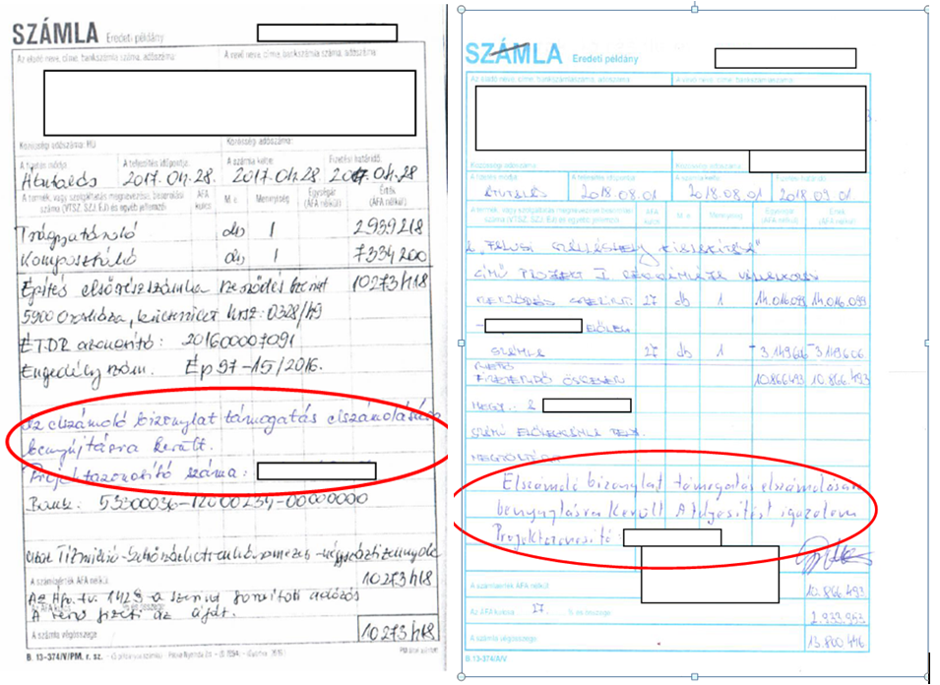
Kötelező rájegyzések
ROSSZ HELYES
Notes:
„Az elszámoló bizonylat támogatás elszámolására benyújtásra került.” szöveg + a projekt azonosító száma + a Kedvezményezett aláírása

Slide 17
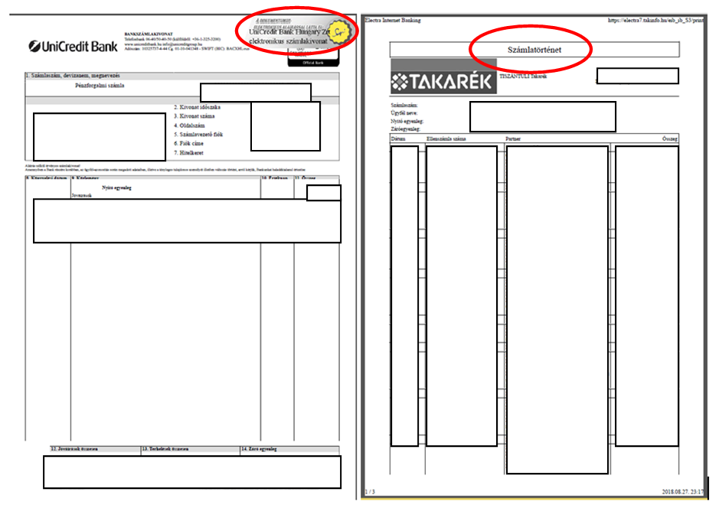
0
Pénzügyi teljesítést igazoló bizonylat
HELYES ROSSZ
Notes:
Az elektronikus bankszámlakivonatok abban az esetben fogadhatók el, ha azok az eredeti (pdf) formátumban kerülnek benyújtásra, és időbélyeggel, valamint elektronikus aláírással vannak ellátva. FIGYELEM! Nem kinyomtatott és visszaszkennelt formában kell csatolni!
Az e-bankon keresztül elérhető tranzakció igazolások, vagy számlatörténeti lekérdezések nem fogadhatók el!

Slide 18
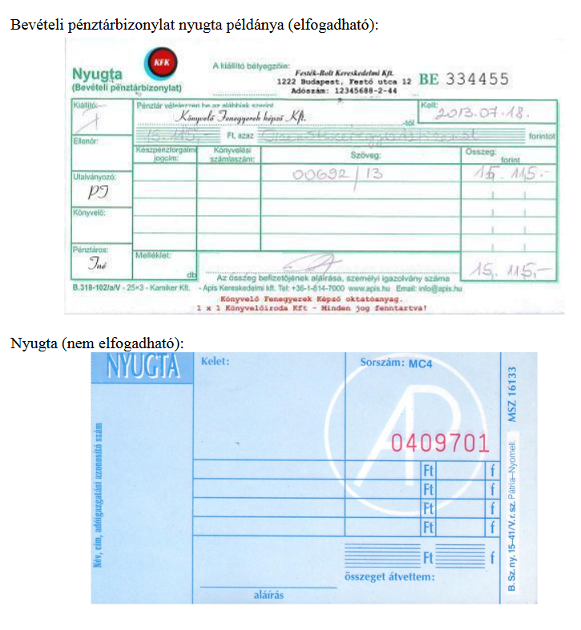
Pénzügyi teljesítést igazoló bizonylat
Notes:
A nyugta a pénzügyi teljesítés igazolására nem fogadható el. Azonban a számlakibocsátó bevételi pénztár bizonylatának nyugta példánya - ami a számlázott összeg kifizetését igazolja - elfogadható. Ezen szerepelnie kell az összeg kifizetőjének a nevének (a vevőnek) valamint, hogy „bevételi pénztárbizonylat”.

Slide 19
Gyakorlati kérdések II.
Gépek esetében átadás-átvételi, és üzembe helyezési jegyzőkönyv megléte
Előlegszámla alapján támogatás nem igényelhető
Fordított adózással érintett számlák esetében az ÁFA befizetésének igazolása
Vállalkozói szerződés összhangja a projekttel, és az elszámolással
Szóbeli megállapodás alapján történő elszámolás nem lehetséges
Teljesítés igazolás megléte (kedvezményezett által számlán „Teljesítést igazolom” rájegyzés, vagy külön dokumentumban; továbbá építés esetén kell a műszaki ellenőr ellenjegyzése)
ÉNGY kódokat tartalmazó építési és felmérési napló megléte, valamint annak összhangja az ÉNGY szintű számlarészletezővel.
A kifizetési kérelemmel csak a ténylegesen felhasználásra került anyaghoz tartozó költség kerülhet elszámolásra a hozzá kapcsolódó elszámolható munkadíjjal együtt
Módosított tételek elszámolása esetén be kell nyújtani a módosítás indoklását tartalmazó alátámasztó dokumentumokat.
Notes:
ÁFA befizetésének igazolás bruttó módon támogatott kedvezményezettek esetében, fordított adózással érintett számlák elszámolásakor szükséges.
Építési beruházás esetén a teljesítésigazolásnak (akár a számlára történő rájegyzéssel valósul meg, akár külön dokumentumon) minden esetben tartalmaznia kell a műszaki ellenőr ellenjegyzését, aláírását.
Minden olyan esetben az építésre vonatkozó szabályokat kell alkalmazni, s így kötelező a műszaki ellenőr alkalmazása és az építési napló vezetése, amikor a felhívás szerint az adott tevékenység építéssel járó beruházásként támogatható.

Slide 20
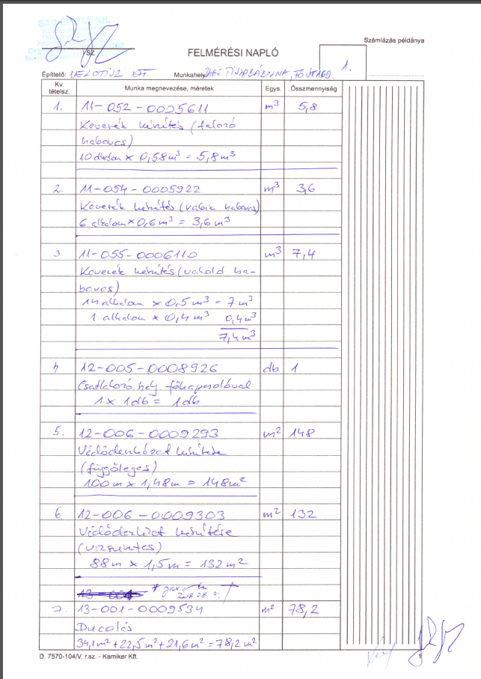

Slide 21

Gyakorlati kérdések III.
A záró kifizetési igénylések során minden esetben be kell nyújtani a tartalmi értékelési szempontokhoz kapcsolódóan tett vállalások teljesítését igazoló dokumentumokat
Önkormányzat esetében projektmenedzsment költségként nem számolható el magánszeméllyel kötött megbízási szerződés, saját dolgozó munkabére.
Szükséges az IH közbeszerzési eljárás megfelelőségéről szóló nyilatkozat beküldése, VAGY akkreditált közbeszerzési szakértői nyilatkozat arról, hogy a kedvezményezett nem közbeszerzésre kötelezett;
Hálózati engedélyes által jóváhagyott csatlakozási dokumentáció (hálózatra termelő napelemes projekt esetén), közbeszerzési nyilatkozat, építési engedély, vízjogi létesítési engedély, stb. benyújtása az első érintett kifizetési kérelem esetében szükséges.
A kedvezményezetteknek legkésőbb az első kifizetési igénylés (ideértve az előlegigénylést is) benyújtásakor igazolniuk kell az önerő rendelkezésre állását, vagy annak biztosításáról nyilatkozhatnak.

Slide 22
Végső jogosultság ellenőrzés

Slide 23
Ellenőrzés tartalma
Jogszabályi háttér:
A 272/2014. (XI. 5.) Korm. Rendelet 72/B. §. (1) b):
Az irányító hatóság felhívásonként kialakított ellenőrzési lista alapján elvégzi a támogatási kérelem (végső) jogosultsági ellenőrzését.
Az ellenőrzési listákat (kizárólag ügyfélszintű jogosultsági kritériumokból):
a HACS-ok alakították ki,
az IH vizsgálta felül,
rögzítésre kerültek az IIER-ben.
A feladat végrehajtását az adott HACS szerint illetékes Kormányhivatal támogatja.
Amennyiben valamelyik szempont nem megfelelő (pl. logikailag nem helyes, nem ügyfélszintű, stb.), azt a KH vagy HACS jelzi, IH felé javaslatot tesz a módosításra.
Az ellenőrzési szempontok javítása folyamatosan történik az IIER-ben.

Slide 24
Kérelemkezelési tapasztalatok I.
A konzorciumi tagok között nem osztják meg a költségeket. (Mindegyik tagnál kell költségnek szerepelnie.)
Az árajánlatos tételek nem eléggé részletezettek az árajánlatos fülön.
A pontozást érintő dokumentumok tekintetében a HACS ügyintéző hiánypótlásra szólította fel az ügyfelet annak ellenére, hogy a felhívás alapján a pontozást érintő szempontok vonatkozásában hiánypótlás kiírása nem megengedett.
Nem a Helyi Felhívás szerinti megfelelő tevékenység típus alá kerültek besorolásra a Megval. hely/Tevékenység adatok fülön az egyes tevékenységek
pl. kötelező marketing tevékenységet elszámolni, a TK az adott költséget tartalmazza, azonban a fent nevezett fülön ilyen tevékenység nem került kiválasztásra.

Slide 25
Kérelemkezelési tapasztalatok II.
Az árajánlatos tételeket nem a megfelelő költségtípusba sorolják be:
  pl. az általános költségek költségtípusai gyakran felcserélésre kerülnek, vagy nem általános költséghez tartozó típust választanak ki, ezért az adott Felhívás szerinti költségkorlát nem kerül figyelembevételre,
  pl. Eszközbeszerzést választanak ki olyan tételekre, amelyek építést igényelnének.
Nem kerülnek részletesen kifejtésre a beszerezni kívánt eszközök tulajdonságai, csak egy-egy szóval, ezért az nem beazonosítható a TO-ban
Az ÁFA visszaigénylésre vonatkozó kérdés nem jól kerül megválaszolásra (pl. a Kft. ÁFA köteles (2-es ÁFA kód) „ÁFA támogatható?” kérdésre Igen válasz)
Eredetileg árajánlatos fülön szereplő tétel besorolásra került az ÉNGY-be, viszont nem került törlésre az Árajánlatos fülről – elutasító ok v. duplikáció.

Slide 26
Köszönöm megtisztelő figyelmüket!

Slide 27

Mezőgazdasági és vidékfejlesztési
(központi) ügyfélszolgálat:
1095 Budapest, Soroksári út 22-24.
Telefon: (1) 374-3603, (1) 374-3604
E-mail cím: mv.ugyfelszolgalat@allamkincstar.gov.hu

